Slide 1
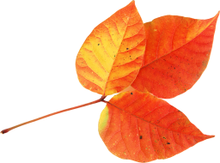
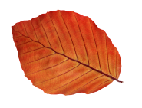
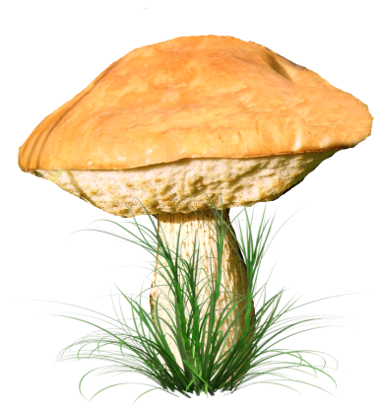
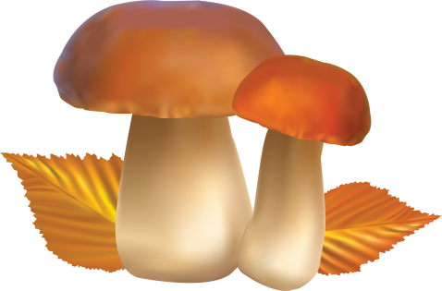
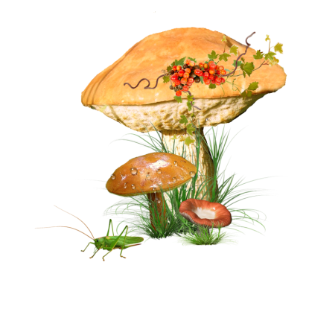
Презентация для детей старшей группы на тему:
« Грибы »
Подготовила:Ахапкина Н.В.
воспитатель I квалификационной категории
МБДОУ «Начальная школа-детский сад №30»

Slide 2
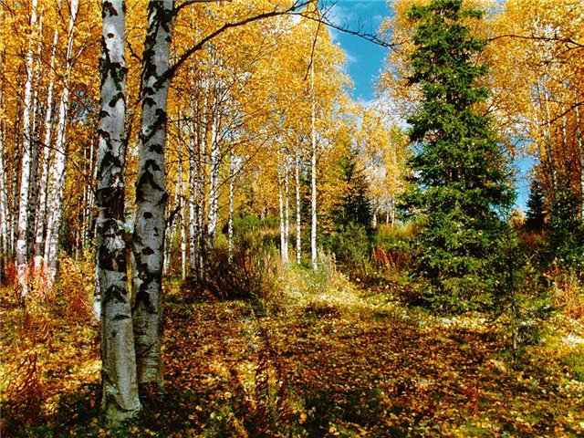
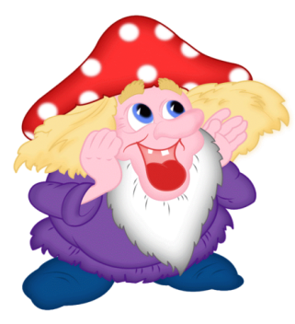
«Приглашаю вас в осенний лес».
Ваш друг – дедушка Ау.

Slide 3
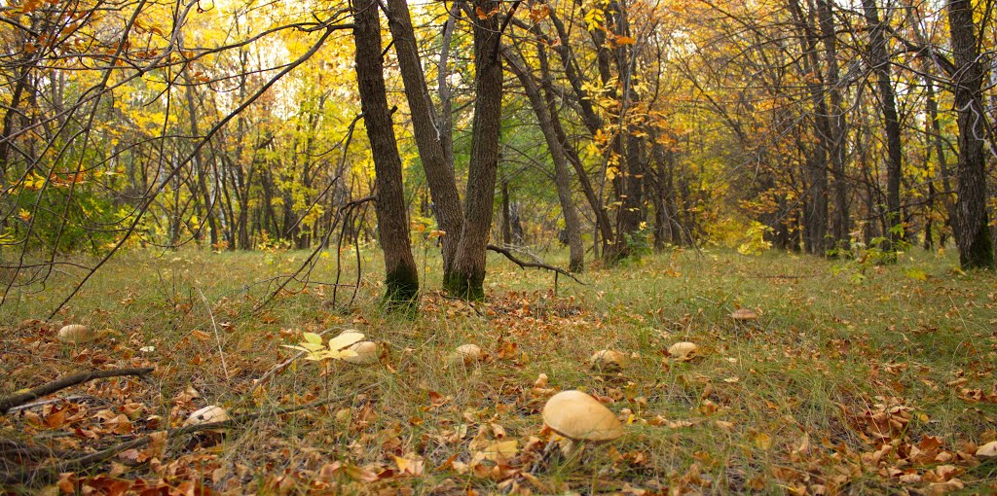
Дедушка Ау приглашает нас на лесную полянку, где грибов видимо – не видимо.

Slide 4
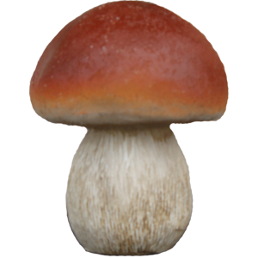
Строение грибов (на примере боровика)
шляпка
ножка
грибница

Slide 5
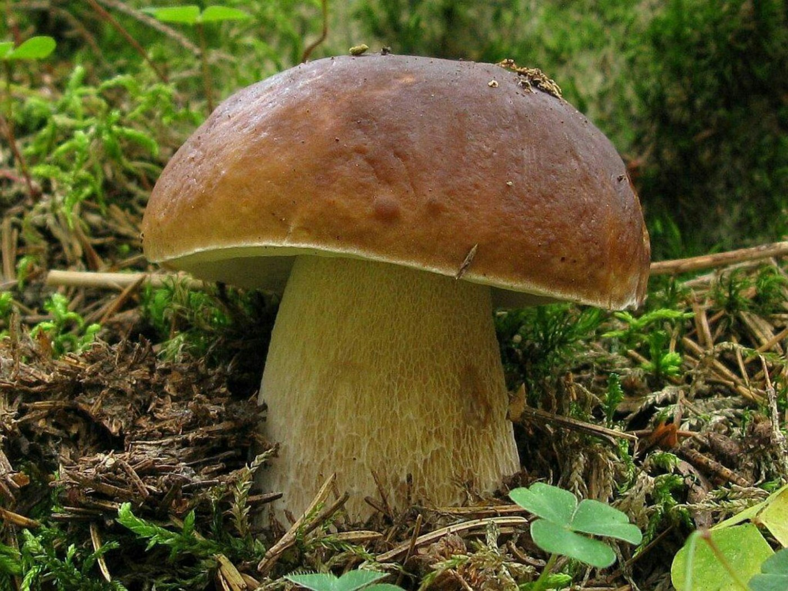
Белый гриб или боровик
Я – белый гриб, я – царь грибов, Бесценный дар грибных лесов. Росту в дубраве и в бору. Прославлен широко в миру. И если ты меня найдёшь, Узнаешь сам, как я хорош!

Slide 6
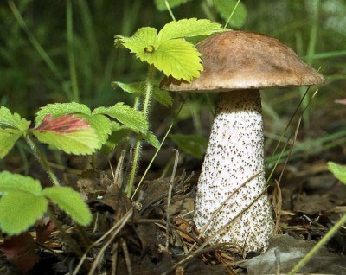
Подберёзовик
Под берёзой впереди – Подберёзовик, гляди, На высокой стройной ножке… Ножка в крапинках немножко!

Slide 7
Сравните подберёзовик и боровик

Slide 8
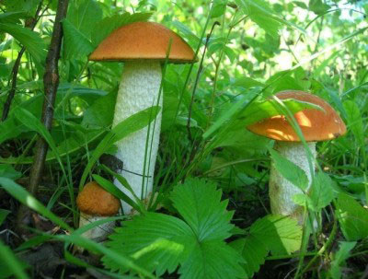
Подосиновик
Я в красной шапочке расту Среди корней осиновых. Меня увидишь за версту - Зовусь я - ... подосиновик

Slide 9
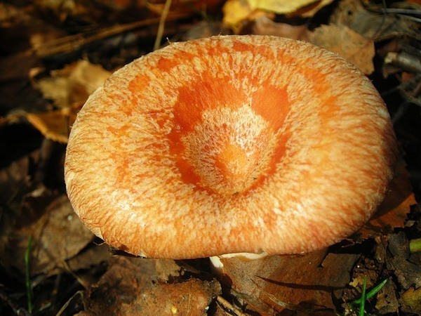
Рыжик
Королевским гриб зовут,- Рыженький, с кружочками. Вкусный он и ароматный. Есть его всегда приятно Жареным или солёным, Или в тесте запечённым.

Slide 10
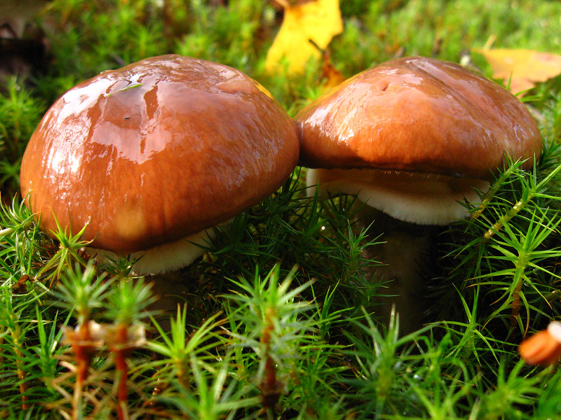
Масленок
Шоколадно-бурый гриб,
К скользкой шляпке лист прилип.
Воротник ажурный тонок - гриб такой зовут... Маслёнок.

Slide 11
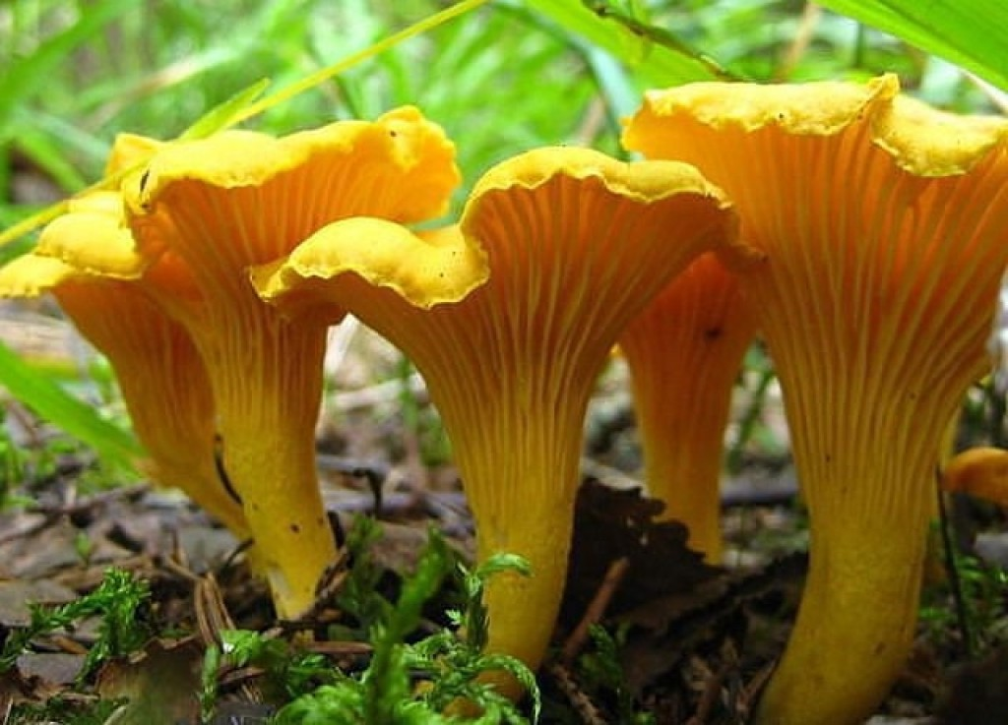
Лисички
Что за желтые сестрички Спрятались в траве густой? Вижу я их всех отлично, Заберу скорей домой. Очень чистый,
вкусный гриб – Рад и повар, и грибник. Эти желтые сестрички Называются… лисички.

Slide 12
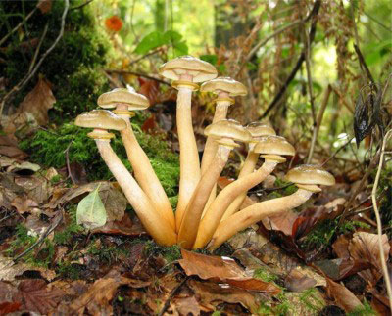
Опята
Есть семейные грибы, Лишь семьей живут они На пеньках и на корнях, И в траве на вырубках. Эти дружные ребята Называются… опята.

Slide 13
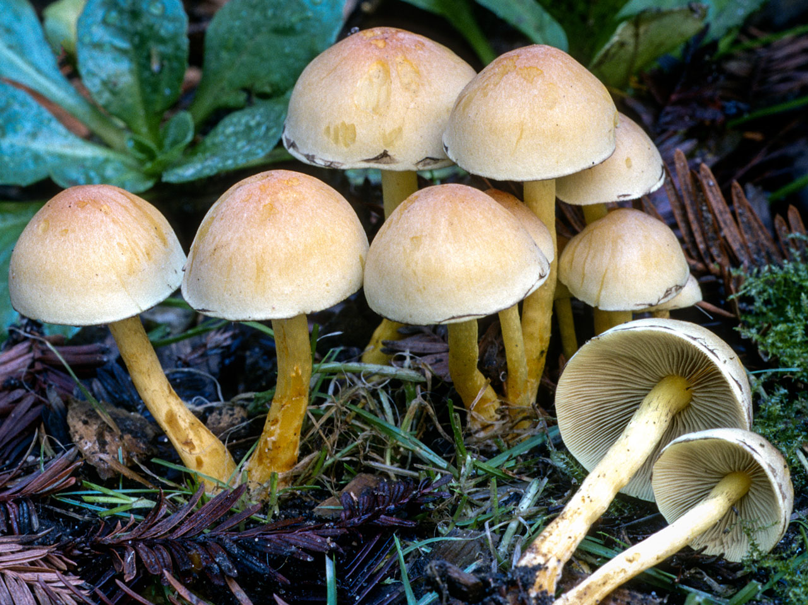
Ложные опята
Угадать совсем не сложно, то что я опёнок ложный.
Я окрашен в яркий цвет, на ноге бахромки нет.
Нет чешуек на берете. Вы меня не рвите дети!

Slide 14
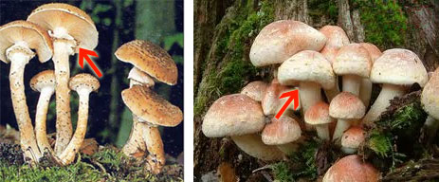
Сравните настоящие и ложные опята
У съедобных опят (слева) хорошо видно кольцо на ножке.
У ложных опят (справа) кольцо на ножке отсутствует
У съедобного опёнка
На ноге кольцо из плёнки.
А у ложных всех опят
Ноги голые до пят

Slide 15
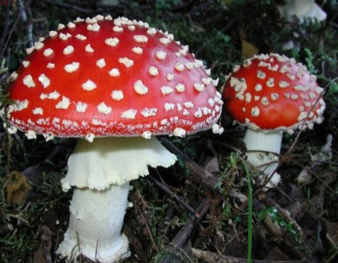
Мухомор
Знают даже малыши Красно-белые грибы Те, что с мухами не дружат. Не бери ты их на ужин – Несъедобен этот гриб, Хоть красавец он на вид. Называют с давних пор Гриб тот – красный… мухомор.

Slide 16
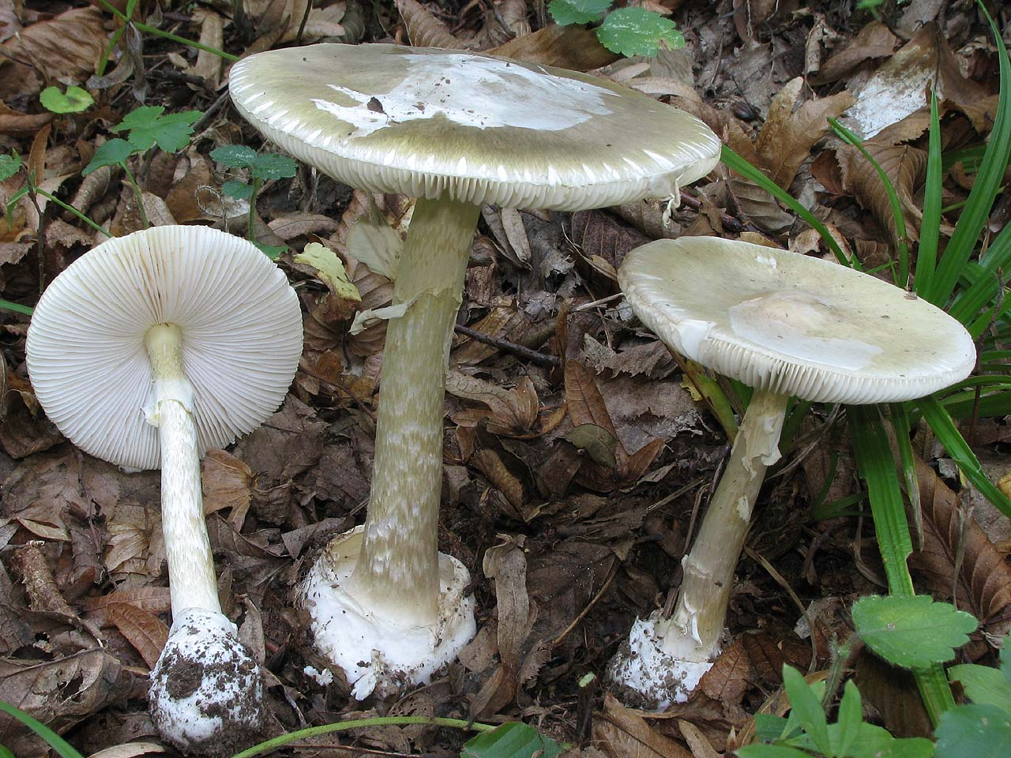
Бледная поганка
Бледная она стоит, У нее съедобный вид. Принесешь домой – беда, Будет ядом та еда. Знай, что этот гриб –
обманка, Враг наш – бледная…
поганка.

Slide 17
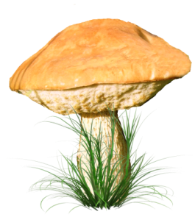
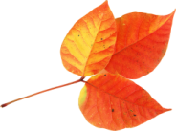
Правила поведения и сбора грибов в лесу
в лес за грибами детям можно ходить только со взрослыми и не отлучаться от них далеко;
собирать грибы лучше всего в корзинку;
собирать следует только хорошо знакомые съедобные грибы, но и те нельзя пробовать на вкус;
грибы нужно аккуратно срезать ножом, чтобы не повредить грибницу;
лучше не собирать старые, перезрелые грибы, так как в них со временем накапливаются вредные вещества;
не знакомые и несъедобные грибы нельзя топтать, сбивать, так как они служат пищей и лекарством многим животным;
в природе нет ничего не нужного, лишнего, поэтому учись бережно и с заботой относится к ней.

Slide 18
